Slide 1


진수 계산기 바로가기
진수 계산기
진수 계산기
라인컴퓨터아트학원
JAVA기반 스마트웹 디지털컨버젼스
김하늘

Slide 2



INDEX
01 진수 진수란? / 10진수 / 2진수 / 8진수 / 16진수
1P
02 진수 계산기 소개 전체화면/이용방법
10P
03 코딩 HTML / JAVASCRIPT / SASS
13P
04 후기
23P

Slide 3
01 진수
진수란? / 10진수 / 2진수 / 8진수 / 16진수

Slide 4
01 진수 진수란?
진수란? 진법으로 나타내어진 수를 의미한다.
n진법이란? 0부터 n까지의 숫자를 사용하여 수를 표현하는 방법이다.
n진법으로 나타낸 수가 n진수이다.
2진법이란? 0~1까지의 2개의 숫자를 사용해서 수를 표현한다.
8진법이란? 0~7까지의 8개의 숫자를 사용해서 수를 표현한다.
16진법이란? 0~9까지의 10개의 숫자를 사용하고 남는 자리는 A~F까지 6개의 문자를 사용해서 수를 표현한다.
1

Slide 5
01 진수 10진수
10진수
표현할 수 있는 숫자가 0, 1, 2, 3 , 4, 5, 6, 7, 8, 9로 10개라서 10진수이다.
0~9까지의 10개의 숫자를 세다가 더 이상 표현 수가 없을 때 높은 자릿수를 1씩 증가시켜 다음의 수를 표현한다.
2

Slide 6
01 진수 10진수
10진수
10개
0, 1, 2, 3, 4, 5, 6, 7, 8, 9
0부터 9까지 숫자 모두 사용 후 표현할 숫자가 없음
10, 11, 12..
높은 자릿수를 1증가시켜서 10부터 또 1씩 늘려가며 표현
90, 91, 92, 93, 94, 95, 96, 97, 98, 99
일의 자리와 십의 자리에 0~9까지 모두 사용 후 더 이상 표현할 숫자가 없음
100, 101, 102..
다시 높은 자릿수를 1증가시켜 1씩 늘려가며 표현
3

Slide 7
01 진수 2진수
2진수
표현할 수 있는 숫자가 0, 1로 2개라서 2진수이다. 0~1까지 2개의 숫자를 세다가 더 이상 표현 수가 없을 때 높은 자릿수를 1씩
증가시켜 다음 수를 표현한다.
4

Slide 8
01 진수 2진수
2진수
0, 1
0과 1, 두 개를 모두 사용 후 더 이상 표현할 숫자 없음
높은 자릿수를 1 증가시켜서 1씩 늘려가며 표현
10, 11
0과 1, 두 개를 모두 사용 후 더 이상 표현할 숫자 없음
100, 101, 110, 111
높은 자릿수를 1 증가시켜서 다시 1씩 늘려가며 표현 시작
여기서는 1씩 늘려갈 때 1과 1이 만나면 2가 되는 것이 아니라 다음 자릿수에 1이 올라간다.
(0과 1만 표현 가능하기 때문)
1000, 1001, 1010..
5

Slide 9
01 진수 8진수
8진수
표현할 수 있는 숫자가 0, 1, 2, 3, 4, 5, 6, 7로 8개라서 8진수이다.
0~7까지 8개의 숫자를 세다가 더 이상 표현 수가 없을 때 높은 자릿수를 1씩
증가시켜 다음 수를 표현한다.
6

Slide 10
01 진수 8진수
8진수
8개
0, 1, 2, 3, 4, 5, 6, 7
0부터 7까지 8개 숫자 모두 사용 후 표현할 숫자가 없음
10, 11, 12, 13, 14, 15, 16, 17
8
9
10
11
12
13
14
15
10진수
높은 자릿수를 1증가시켜서 10부터 또 1씩 늘려가며 표현
7

Slide 11
01 진수 16진수
16진수
표현할 수 있는 숫자 0, 1, 2, 3, 4, 5, 6, 7, 8, 9에 문자 A, B, C, D, E, F까지 16개라서 16진수이다.
즉, 10부터 15까지의 숫자는 알파벳 A부터 F까지로 표현한다.
8

Slide 12
01 진수 16진수
16진수
16개
0, 1, 2, 3, 4, 5, 6, 7, 8, 9, A, B, C, D, E, F
16개 모두 사용 후 더 이상 표현할 수가 없을 때
높은 자릿수를 1증가시켜서 10부터 1씩 늘려가며 표현
10
11
12
13
14
15
10진수
10, 11, 12, 13, 14, 15, 16, 17, 18, 19, 1A, 1B, 1C..
16
17
18
19
20
21
22
23
24
25
26
27
28
10진수
9

Slide 13
02 진수 계산기 소개
전체화면 / 이용방법

Slide 14
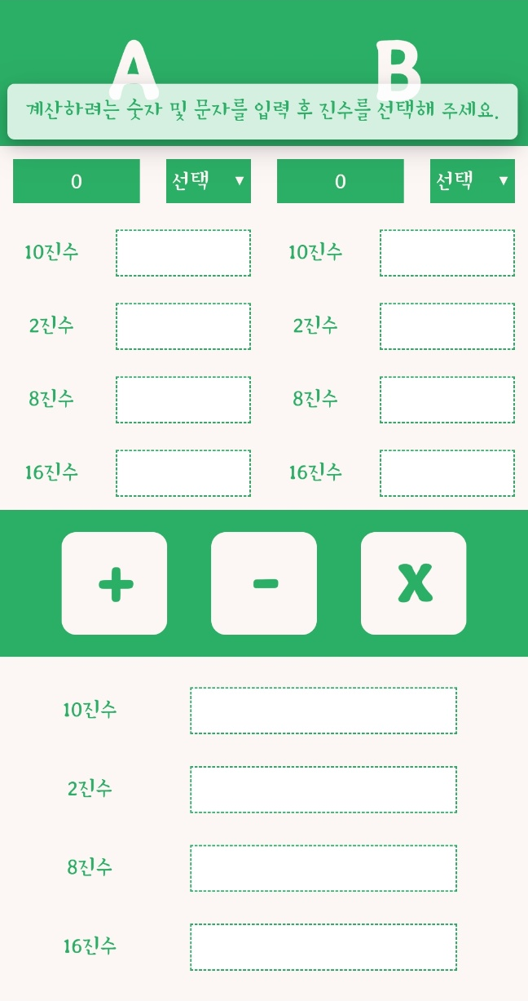
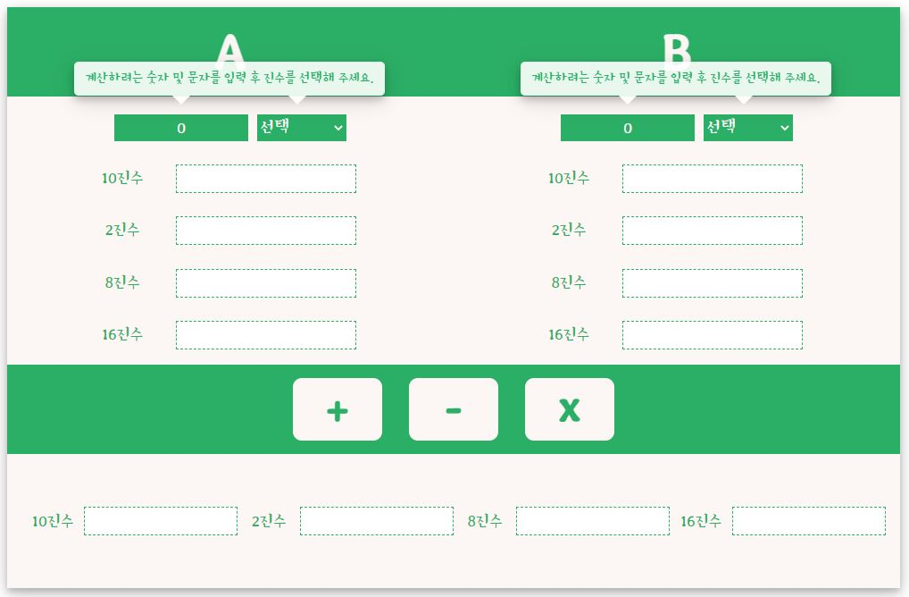
02 진수 계산기 소개 전체화면
진수 계산기 바로가기
PC
모바일
10

Slide 15
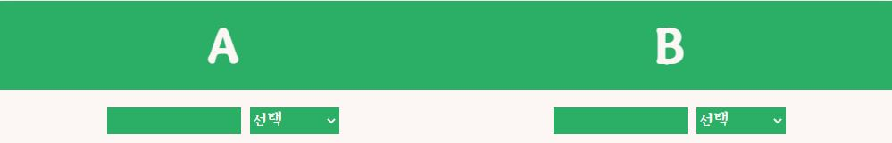
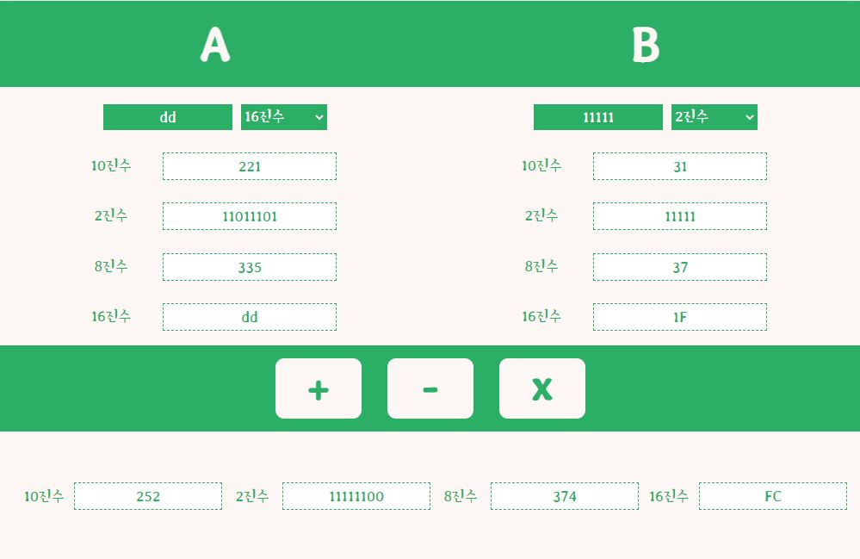
02 진수 계산기 소개 이용방법
진수 계산기 바로가기
1
1
계산하려는 값을 먼저 입력 후 값의 해당되는 진수를 선택한다.
1
입력한 값이 각 진수별로 변환되어 노출된다.
R
R
11

Slide 16
02 진수 계산기 소개 이용방법
진수 계산기 바로가기
계산하려는 값을 먼저 A와 B영역 모두 입력 후 값의 해당되는 진수를 선택한다.
1
1
계산하려는 연산 기호 클릭
2
2
R
연산된 값이 진수별로 노출된다.
R
12

Slide 17
03 코딩
HTML / JAVASCRIPT / SASS

Slide 18
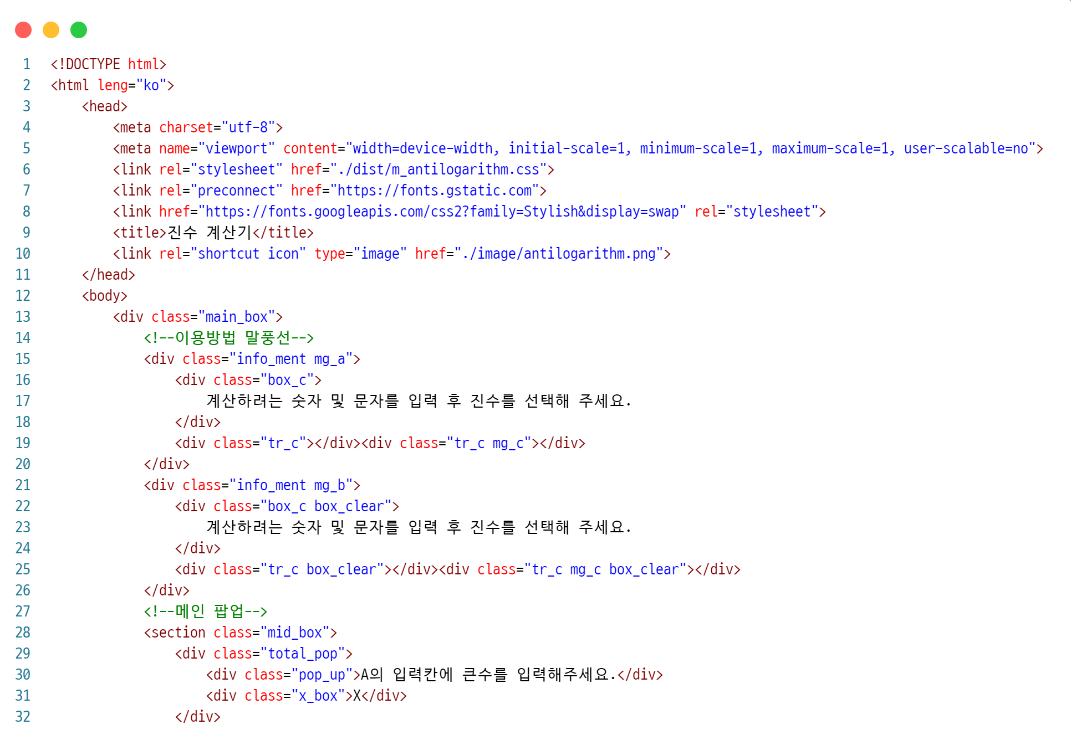
03 코딩 HTML
진수 계산기 바로가기
<head>
- 반응형 CSS 구현을 위한 viewport
- CSS 외부 파일 링크
- 웹폰트 링크
- 타이틀 및 파비콘 링크
<body>
- 값을 입력하기 전 말풍선을 띄어
간단한 이용 방법 노출
- 연산이 어려운 값이 입력 시 기본 팝업 노출
13

Slide 19
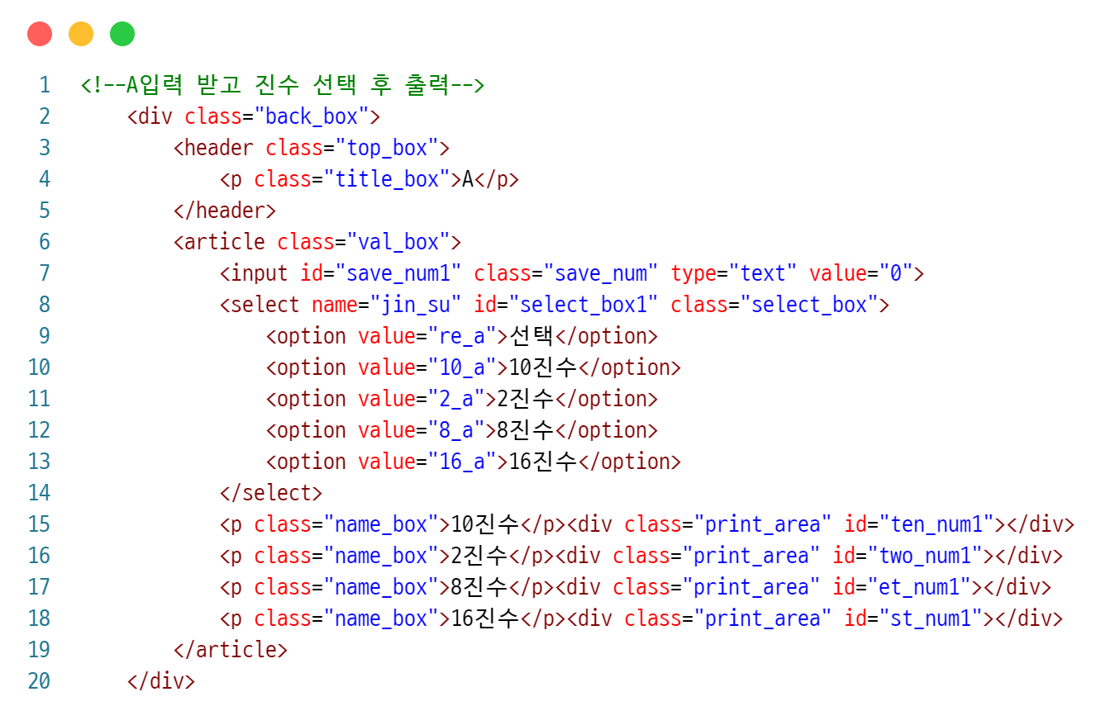
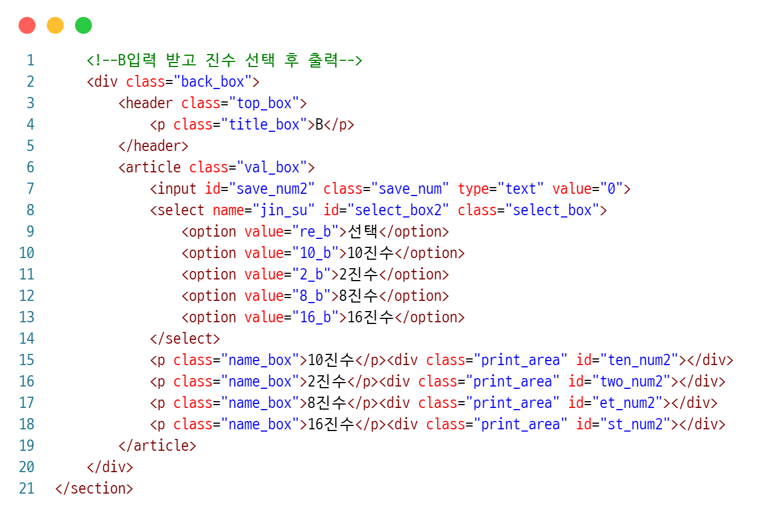
03 코딩 HTML
진수 계산기 바로가기
<body>
- A와 B영역의 입력 및 결과 출력 영역
- Class는 동일하게 주었으며 article을 이용하여 영역 구분
14

Slide 20
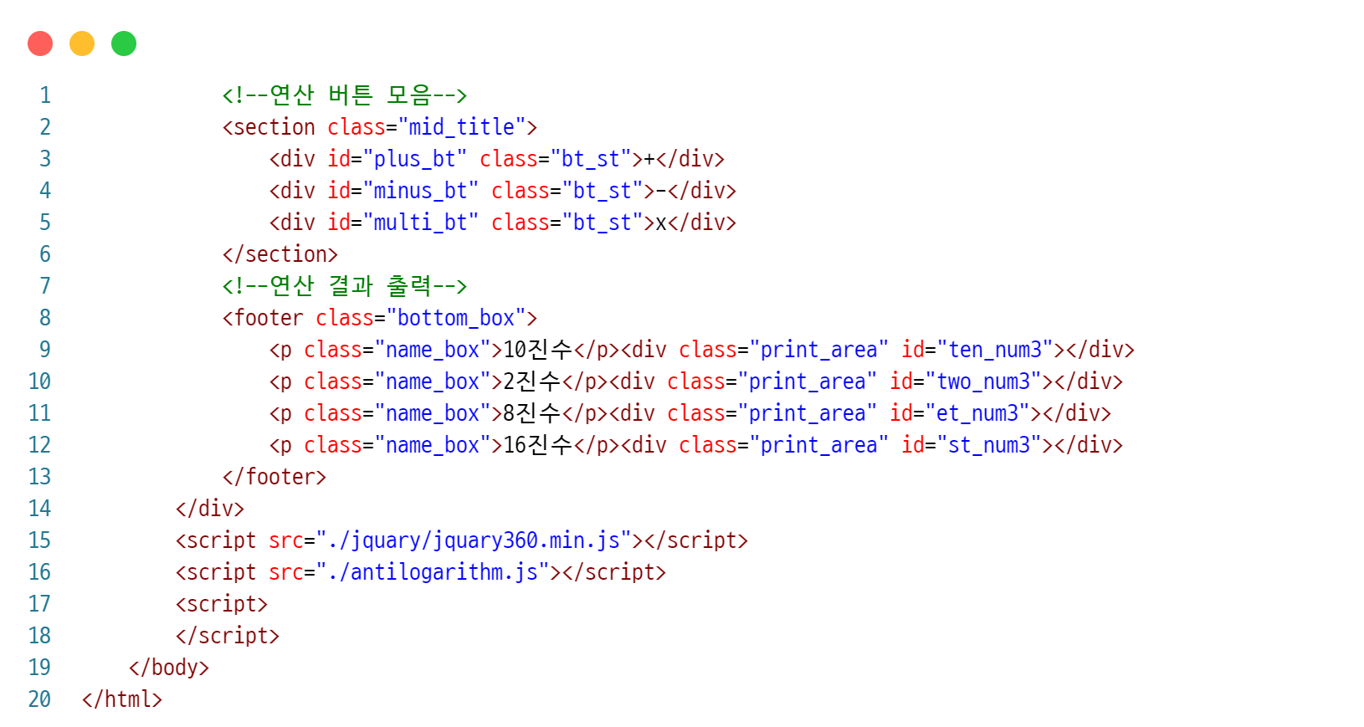
03 코딩 HTML
진수 계산기 바로가기
<body>
- 연산 시 사용할 클릭 버튼 영역
- 하나의 section으로 구분
<body>
- 연산 후 결과값 노출 영역
- footer로 구분하여 HTML을 마무리
15

Slide 21
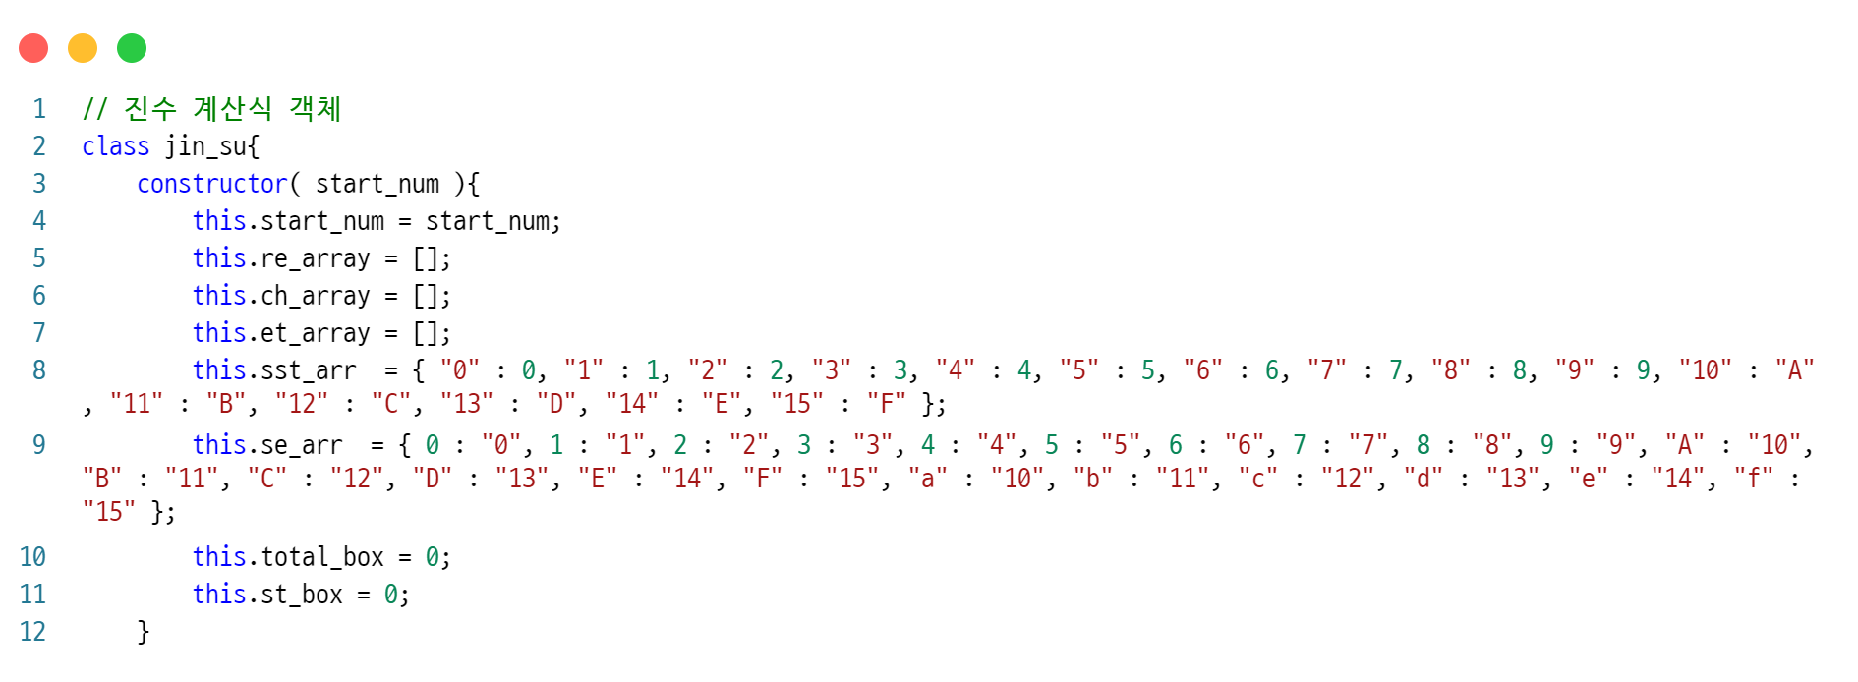
03 코딩 JAVASCRIPT
진수 계산기 바로가기
- class를 사용하여 객체 생성 후 필요한 constructor을 기술
- start_num을 매개변수로 하여 변환해야 하는 진수를 숫자로 받아 사용
16

Slide 22
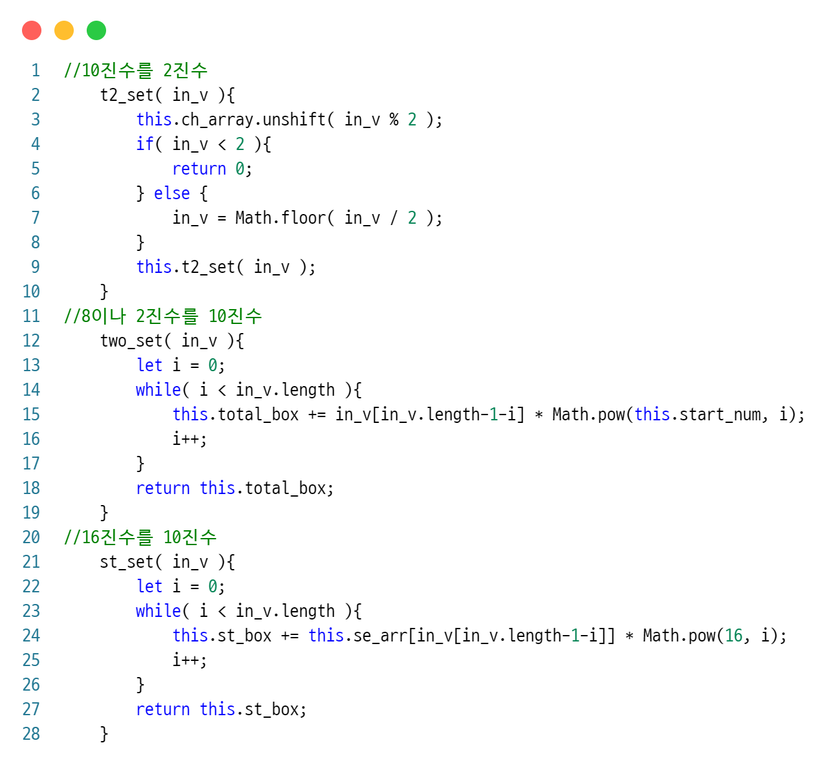
03 코딩 JAVASCRIPT
진수 계산기 바로가기
- 10진수를 2진수 / 8진수 / 16진수로 변환하는 식과
2진수 / 8진수 / 16진수를 10진수로 변환하는 식을
만들어 어떠한 진수가 입력되어도 10진수로 변환
후 모든 진수로 변환 가능하다.
중간 생략
17

Slide 23
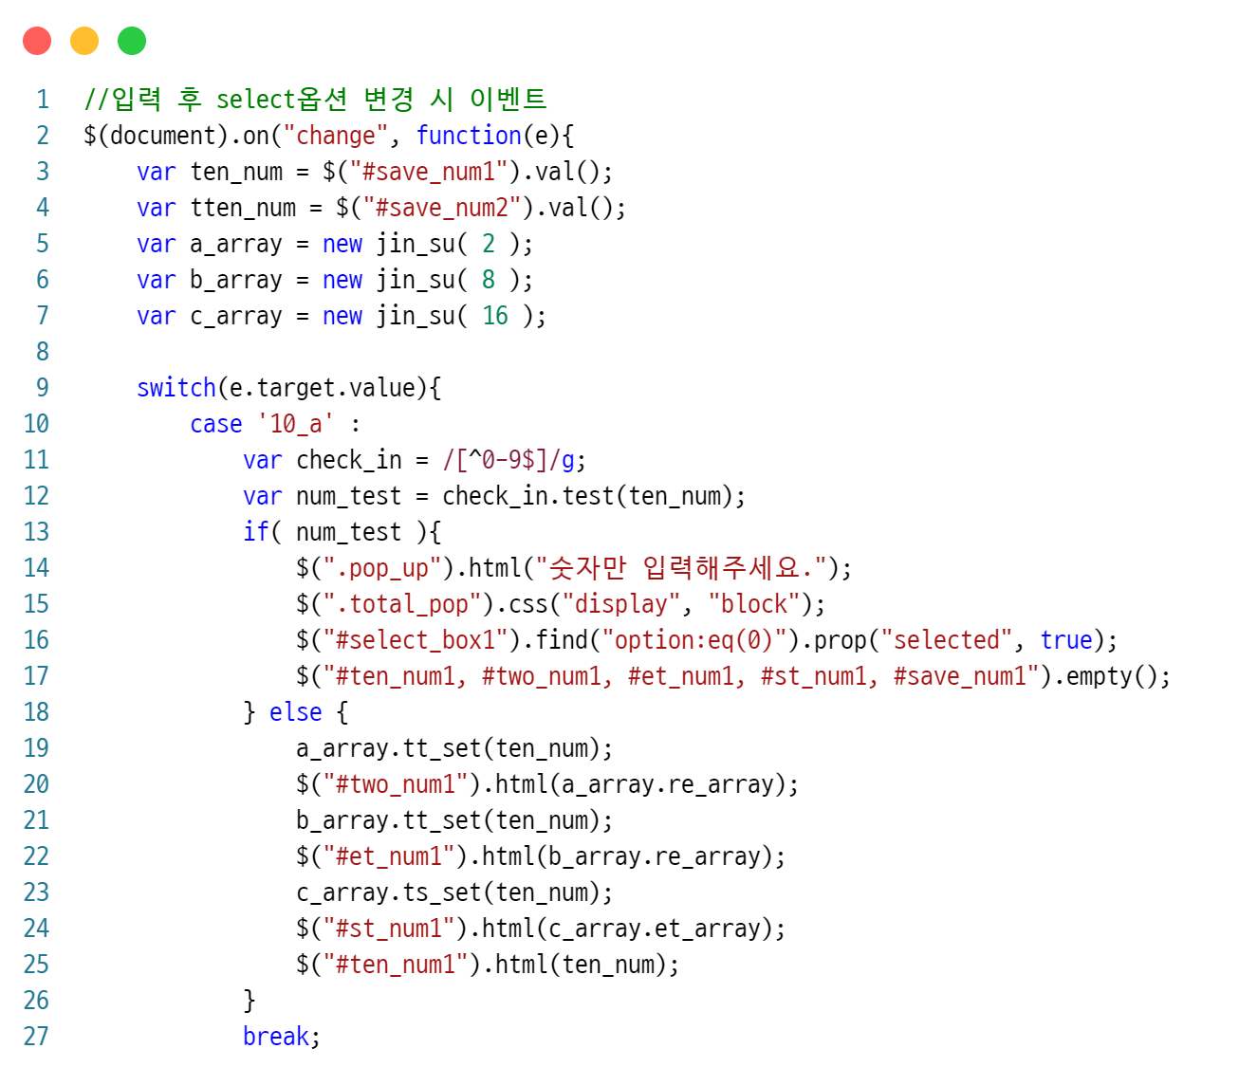
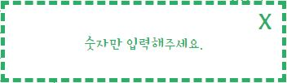
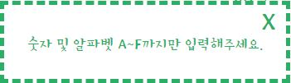
03 코딩 JAVASCRIPT
진수 계산기 바로가기
- change 이벤트 영역의 시작
- change 이벤트 발생 시 필요한 값과 객체를 복제
- 이벤트 內 switch 영역의 시작
- 해당 select 옵션을 변경하였을 때 필요한 이벤트를 기술
- 정규식을 사용하여 진수에 맞는 숫자가 알맞게 입력되었는
지 검사 진행하여 맞지 않다면 팝업 노출 및 입력 값 초기화
팝업
중간 생략
18

Slide 24
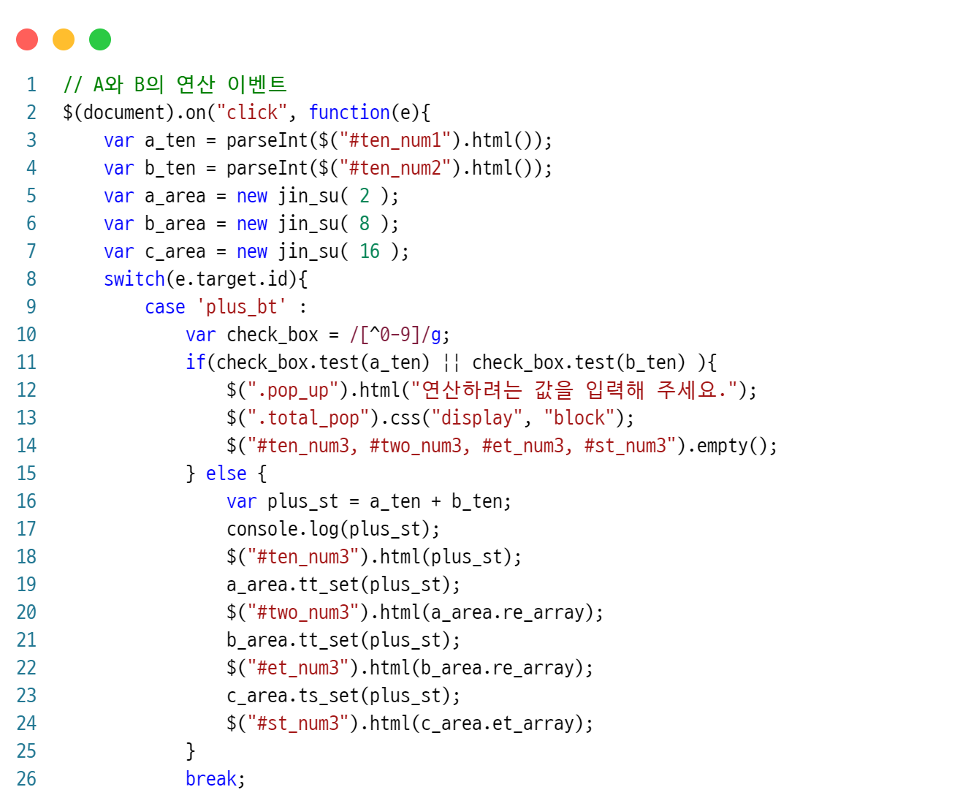
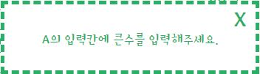
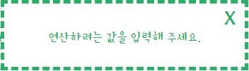
03 코딩 JAVASCRIPT
진수 계산기 바로가기
- click 이벤트 영역의 시작
- click 이벤트 발생 시 필요한 값과 객체를 복제
- change 이벤트 시 변환된 A/B의 영역의 10진수를 가져와 연산을 하기
위해 정수형으로 변환
- 이벤트 內 switch 영역의 시작
- click 시 필요한 이벤트를 기술
- 정규식을 사용하여 값이 비어있거나 빼기 연산 시 A가 B의 값이
클 경우 팝업 노출 및 A/B 영역 초기화
팝업
19

Slide 25
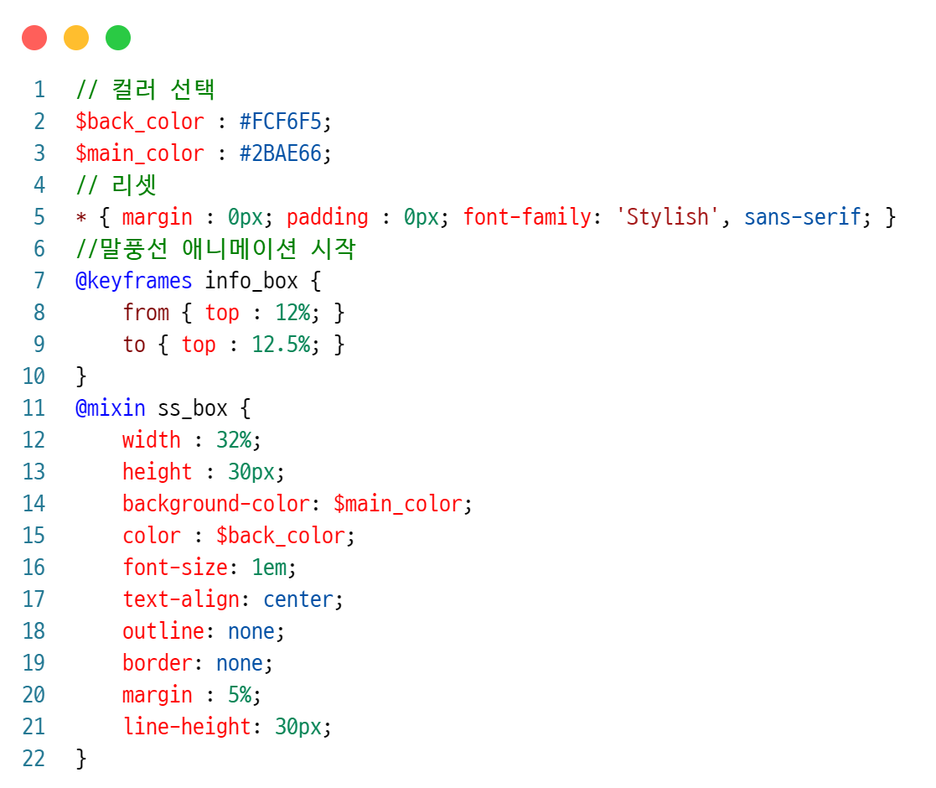

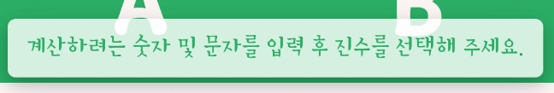
03 코딩 SASS
진수 계산기 바로가기
- SASS를 사용하여 CSS 작성
- 전체 배경색과 메인 색상 지정하여 color 기술
- 리셋 및 모든 글꼴 지정
PC
모바일
- 말풍선이 없어질 때까지 움직이는 효과를 주기 위해 애니메이션 기술
- mixin을 사용하여 동일하게 들어가야 할 속성 명과 속성 값을 기술
중간 생략
20

Slide 26
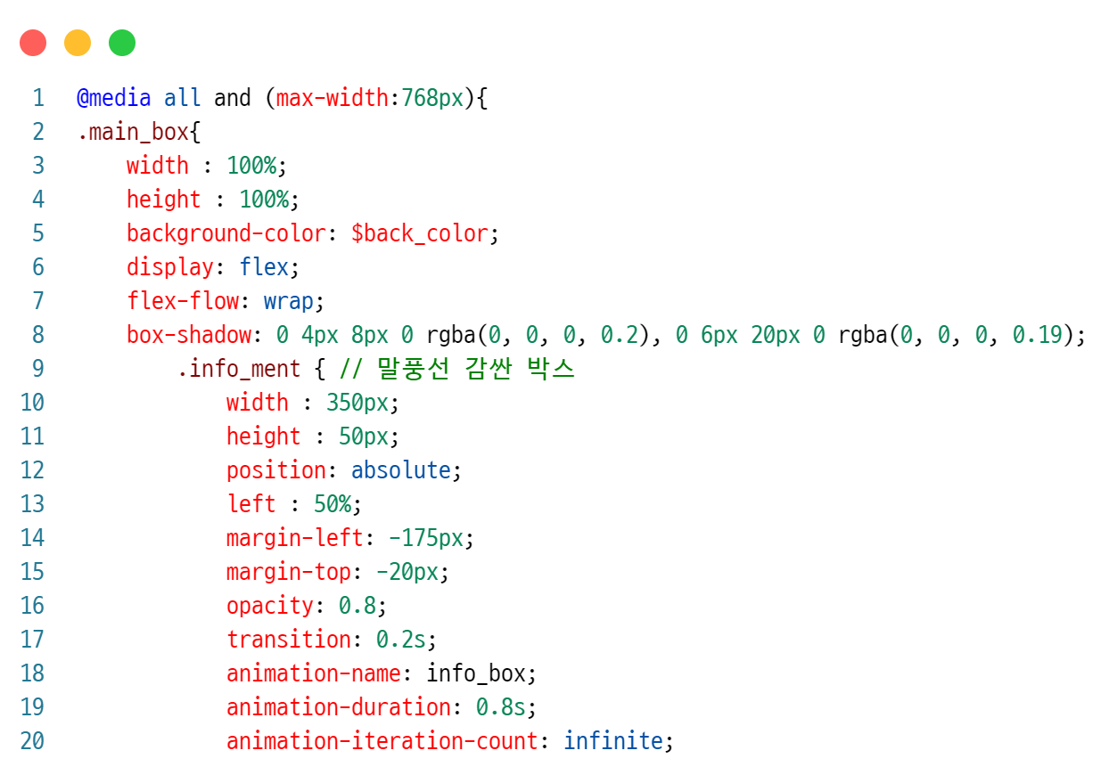
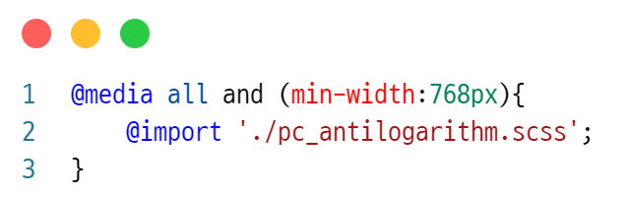
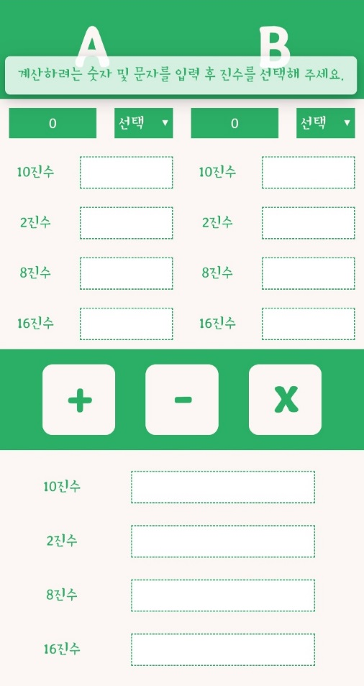
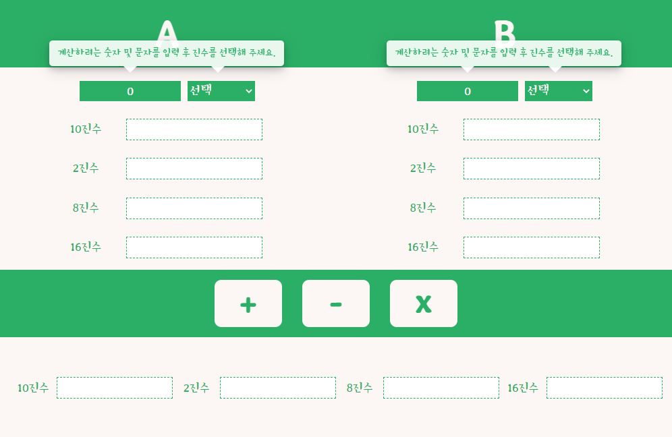
03 코딩 SASS
진수 계산기 바로가기
모바일
- 모바일과 PC를 편안하게 이용할 수 있도록 미디어 쿼리 사용하여
반응형으로 기술
- PC의 SASS는 import를 사용하여 외부 파일을 읽어서 적용시킴
PC
모바일
PC
중간 생략
21

Slide 27
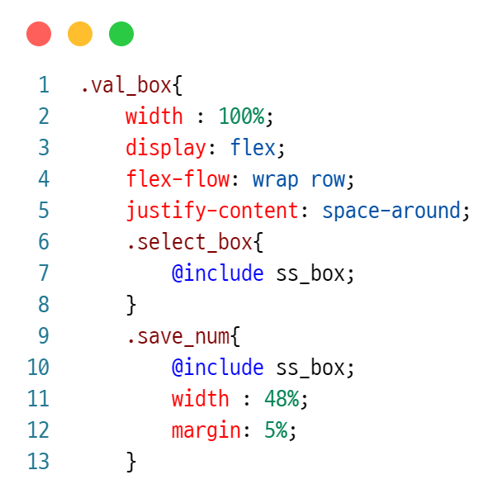
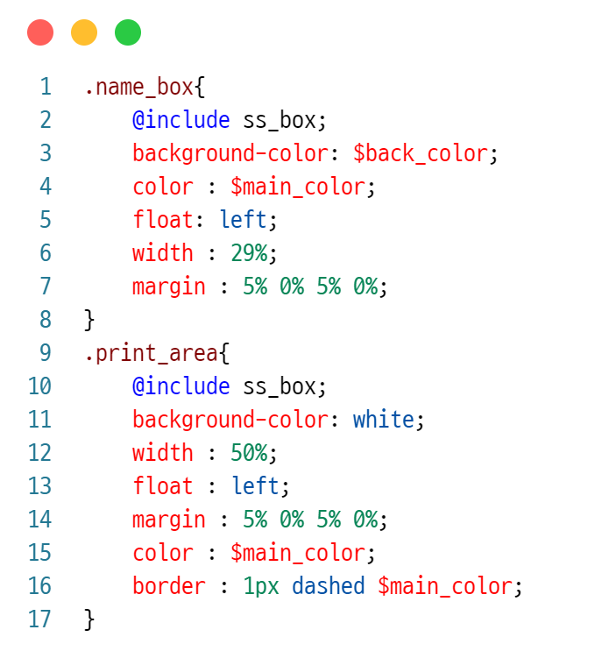
03 코딩 SASS
진수 계산기 바로가기
- 도입부에서 기술했던 mixin을 include로 불러와서
속성 적용
- 조금씩 상이한 속성에 대해서는 별도로 기술
.sava_num
.select_box
.print_area
.name_box
22

Slide 28
04 후기

Slide 29
04 후기
우리가 평상시 사용하고 있는 숫자는 10진수였으나 컴퓨터에서 사용할 수 있는 숫자는 무수히 많다는 것을 알게 되었고, 숫자를 가지고도 여러 방식
으로 접근하고 생각하여 변환할 수 있는 방식도 많다는 것을 깨달았다.
한 가지의 방법만 있을 것이라 안주하지 않고 어떤 방식으로 로직을 구현할 것인지 고민하고, 작성하고, 수정을 거듭하여 해결을 해보는 것이 가장 중요하다고 생각한다.
앞으로 포기하지 않고 계속 도전하여 더 좋은 결과물을 만들어야겠다.
23

Slide 30
진수 계산기 바로가기
감사합니다.
감사합니다.

